Slide 1
Занятие №3 Проектирование целей учебного занятия
Н.Ю. Третьякова, заместитель директора по НМР

Slide 2
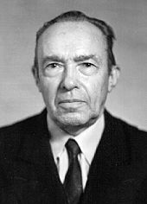
Занятие — клеточка педагогического процесса.
В нем, как солнце в капле воды, отражаются все его стороны. Если не вся, то значительная часть педагогики концентрируется в занятии.
(Скаткин М.Н.)

Slide 3
Учебное занятие – это форма организации учебного процесса, ограниченная временными рамками, предполагающая специально организованное педагогом обучение (передача им знаний, умений и навыков по конкретному предмету), в результате которого происходит усвоение этих знаний, формирование и развитие умений и навыков.
Для того чтобы занятие стало обучающим, его нужно тщательно подготовить, спланировать.

Slide 4
Цель занятия – заранее запрограммированный педагогом результат, который должен быть достигнут педагогом и учащимися в конце занятия

Slide 5
Упражнение «Жизненный успех»
Что такое жизненный успех? | Индивидуальное решение | Групповое решение
наличие семьи и детей
уважение окружающих
интересная работа
наличие надежных друзей
честно прожитая жизнь
жить не хуже других
возможность быть самому себе хозяином
реализация своих творческих способностей
богатство
яркие жизненные впечатления
быть первым во всем, что мне кажется важным
победа над своими врагами
высокая должность
наличие престижной собственности
обладание властью
достижение известности, популярности

Slide 6
Упражнение «Жизненный успех»
Способ достижения успеха? | Индивид. | Групп.
получить хорошее образование
упорно и последовательно отстаивать свои интересы
обладать талантом, способностями
уметь приспосабливаться к обстоятельствам
удача, счастливое стечение обстоятельств
наличие нужных связей
быть жестким, уметь идти напролом ради поставленной цели
иметь обеспеченных, влиятельных родителей и других родственников
активно участвовать в общественной жизни, политике

Slide 8
Триединство целей занятия
Образовательные
Развивающие
Воспитательные

Slide 9
Свойства цели:
Конкретность
измеримость
достижимость
ориентированность на результат
соотносимость с конкретным сроком

Slide 13
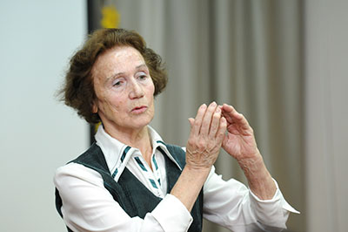
Воспитывающий аспект цели (направления воспитательной работы по Н.Е. Щурковой):
— Я – концепция: требовательность к себе, гордость и скромность, чувство собственного достоинства, дисциплинированность, ответственность, добросовестность и т.д.
— Я – другие люди: гуманность, товарищество, доброта, деликатность и вежливость, терпимость, взаимовыручка и т.д.
— Я – общество: чувство долга, ответственность, трудолюбие, озабоченность неудачами товарищей, радость сопереживания их успехами и т.д.
— Я – труд: ответственное выполнение домашних заданий, подготовка своего рабочего места, дисциплинированность и собранность, честность и усердие и т.д.
— Я – Родина: чувство гордости за успехи, озабоченность ее трудностями и т.д.

Slide 15
Алгоритм анализа триединой цели занятия
Определить краткость, чёткость и простоту формулировки триединой цели занятия. Посмотреть, заложен ли в ней конечный его результат (чего достичь?);
Установить, чем вызвана постановка данной цели: программой, желанием педагога, интересами обучающихся;
Выяснить, в какой связи цель данного занятия находится с общей целью темы;
Определить степень осознанности триединой цели занятия самим педагогом;
Выяснить полноту и комплексность цели; уяснить реальность достижения триединой цели на данном занятии;
Определить, соответствует ли воспитывающий и развивающий аспекты цели воспитательным и развивающим возможностям познавательного аспекта;
Определить, каким образом повлиял на достижение триединой цели занятия уровень соответствия содержания учебного материала, методов обучения и форм организации познавательной деятельности обучающихся;
Определить разрыв между триединой целью занятия и его конечным результатом;
Выяснить, насколько понятно и доходчиво сформулирована цель занятия для обучающихся, была ли понятна и осознана ими;
Установить, каким образом осознанность и принятие цели занятия учащимися повлияли на её достижение и конечный результат занятия

Slide 16
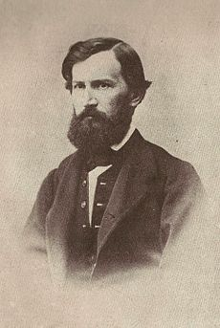
«Удовлетворите всем желаниям человека, но отнимите у него цель в жизни и посмотрите, каким несчастным и ничтожным существом явится он. Следовательно, не удовлетворение желаний — то, что обыкновенно называют счастьем, а цель в жизни является сердцевиной человеческого достоинства и человеческого счастья» К. Д. Ушинский

Slide 17
Адрес странички Школа молодого педагога на сайте колледжа http://khtk27.ru/?page_id=118

Slide 18
Адрес странички Школа молодого педагога на сайте колледжа http://khtk27.ru/?page_id=118

